Slide 1

劳动工资统计制度培训
长宁区统计局

Slide 2
从业人员及工资总额
第一部分 时间安排
第二部分 统计原则
第三部分 指标解释
第四部分 工作要求

Slide 3

第一部分
时间安排

Slide 4

时间安排
一套表：（102-1表和202-1表）
时间 | 年 报 | 季 报（四季度免报）
 | I102-2（非一套表） | I202-2（非一套表）
开网时间 | 12月31日0:00 | 一季度、二季度季后 1日0:00， 三季度9月30日0:00
企报截止时间 | 2月20日24:00 | 季后18日18:00前
报送方式 | 统计云

Slide 5
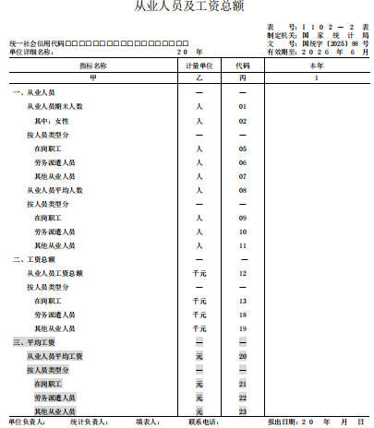
I102-2表
非一套表年报
一套表：（102-1表和202-1表）

Slide 6
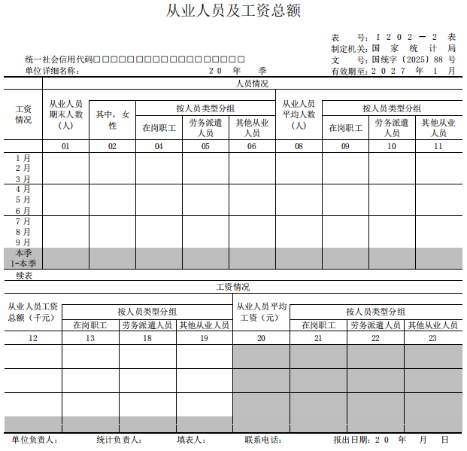
I202-2表
非一套表季报
一套表：（102-1表和202-1表）
※ 按月填报当季数据，四季度免报

Slide 7
第二部分
统计原则

Slide 8
统计原则
调查单位填报原则
法人单位填报数据不应再包含其他法人单位数据。
在对于有下属分公司或子公司的集团，应报送集团总部和分公司（非视同法人）的数据，无论分公司是否在本地区；不应包括子公司数据。
子公司、分公司（视同法人）应独立填报从业人员和工资，上级法人单位在报送劳动工资统计数据时不能包含其数据。
独立报送数据：
1.视同法人单位的产业活动单位
2.子公司

Slide 9
统计原则
基本原则
“谁发工资谁统计”原则
劳务派遣人员按照“谁用工谁统计”的原则统计。

Slide 10
统计原则
时间原则
“何时发何时统”原则
（根据实发时间进行统计）
预发工资（计入应发报告期）
补发奖金、工资等（按照实发时间计入）

Slide 11
统计原则
注意事项：
1、工资总额按实际发放时间填报（包括补发、错月、拖后发放）。
2、预发工资填报在应发月份（常见于元旦、春节、五一、国庆）。
3、工资发放时间规律，需填报与工资对应月份平均人数，如，本月发本月工资，则填报本月平均人数；本月发上月工资，填报上月平均人数。
4、工资发放时间不规律，则报告期平均人数按当月实际用工情况填报，平均人数不得填0。

Slide 12
第三部分
指标解释

Slide 13
指标解释
主要指标
从业人员期末人数 时点指标
从业人员平均人数 时期指标
从业人员工资总额 时期指标
从业人员平均工资 免填指标

Slide 14
指标解释
从业人员期末人数
指报告期最后一日在本单位工作，并取得工资或其他形式劳动报酬的人员数。
是在岗职工、劳务派遣人员和其他从业人员的总和。
该指标为时点指标，不包括最后一日当天及以前已经与单位解除劳动合同关系的人员。

Slide 15
指标解释
按人员类型分
1. 在岗职工
指在本单位工作且与本单位签订劳动合同，并由单位支付各项工资和社会保险、住房公积金的人员。
包括：
1.正式员工；
2.应订立劳动合同而未订立合同人员；
3.处于试用期人员；
4.编制外招用的人员；
5.由于学习、病伤、产假等原因暂未工作仍由单位支付工资的人员；
6.派往外单位工作，但工资仍由本单位发放的人员（如挂职、外派工作等情况）。

Slide 16
指标解释
2. 劳务派遣人员
根据《中华人民共和国劳动合同法》规定，指与劳务派遣单位签订劳动合同，并被劳务派遣单位派遣到实际用工单位工作，且劳务派遣单位与实际用工单位签订《劳务派遣协议》的人员。
按人员类型分
注意：
1.劳务派遣人员由实际用工单位统计为劳务派遣人员，劳务派遣单位（派出单位）不进行统计。
2.劳务外包人员由承包劳务的法人单位统计为在岗职工，实际用工单位不进行统计。

Slide 17
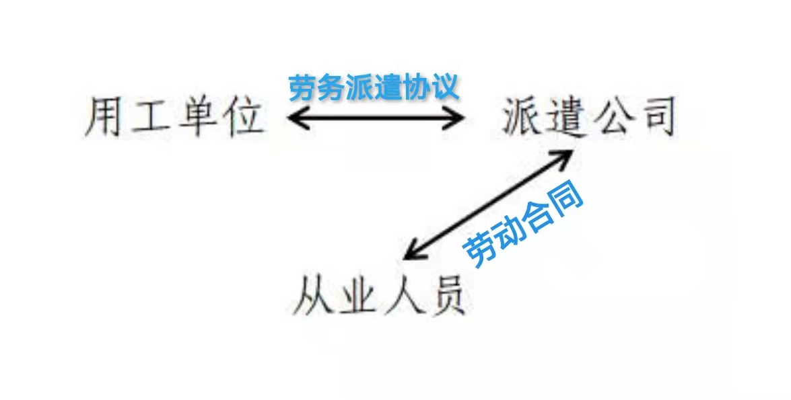
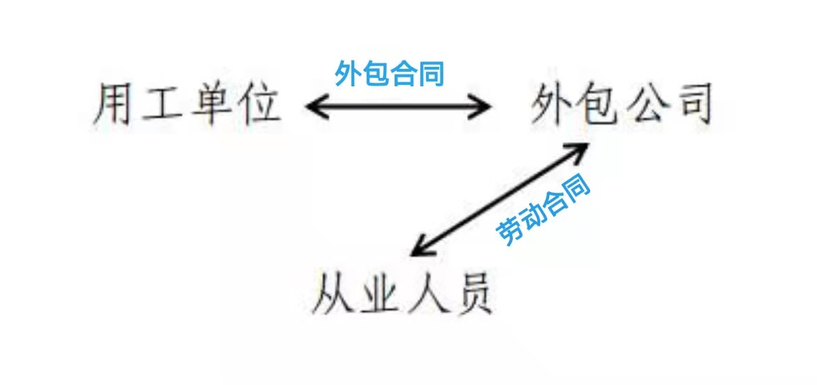
指标解释
劳务派遣人员
劳务外包人员
由实际用工单位统计为
劳务派遣人员
由实际用工单位统计为
劳务派遣人员
由承包劳务的法人单位统计为在岗职工

Slide 18
指标解释
3. 其他从业人员
指在本单位工作，不能归入在岗职工、劳务派遣人员中的人员。此类人员是实际参加本单位生产或工作并从本单位取得劳动报酬的人员。
按人员类型分
包括：
1.非全日制人员；
2.聘用的正式离退休人员；
3.使用的外籍和港澳台方人员；
4.兼职人员，其中包括利用课余时间打工的在校学生。

Slide 19
指标解释
其他从业人员包括兼职人员，包括利用课余时间打工的在校学生了，但在单位实习的各类在校学生又不算是从业人员。请问两者的定义与核心区别是什么？
按人员类型分
兼职学生是以就业者身份加入该单位的实际生产或工作中，以领取劳动报酬为主要目的，因此可归入单位就业人员中的其他从业人员，其领取的劳动报酬也计入该单位发放的工资总额中。
单位使用的实习学生既不属于单位正式职工也不属于单位聘用的任何一种就业人员，其参加该单位的实际生产或工作是由所在学校统一安排，因此实习学生不能归入所在实习单位的就业人员中，即使实习学生领取了一定补贴，补贴也不应计入该单位的工资总额统计。

Slide 20
指标解释
从业人员
按职业类型分类
不包括：
离开本单位仍保留劳动关系，并定期领取生活费的人员； 在本单位实习的各类在校学生； 本单位因劳务外包而使用的人员；
志愿者；
内退人员；
工资由镇、街发放的村、居委会人员不能统计在镇、街。

Slide 21

指标解释
从业人员平均人数
指平均拥有的从业人员数。季度或年度平均人数按单位实际月平均人数计算得到，不得用期末人数替代。
计算公式：
月平均人数：以报告月内每天实有的全部人数之和，除以报告月的日历日数。
年平均人数：单位实际月平均人数之和除以月份数（12），或四个季度平均人数之和除以季度数（4）。不要填写累计数。
月平均人数 = $\frac{报告月内每天实有的全部人数之和}{报告月的日历日数 }$

Slide 22
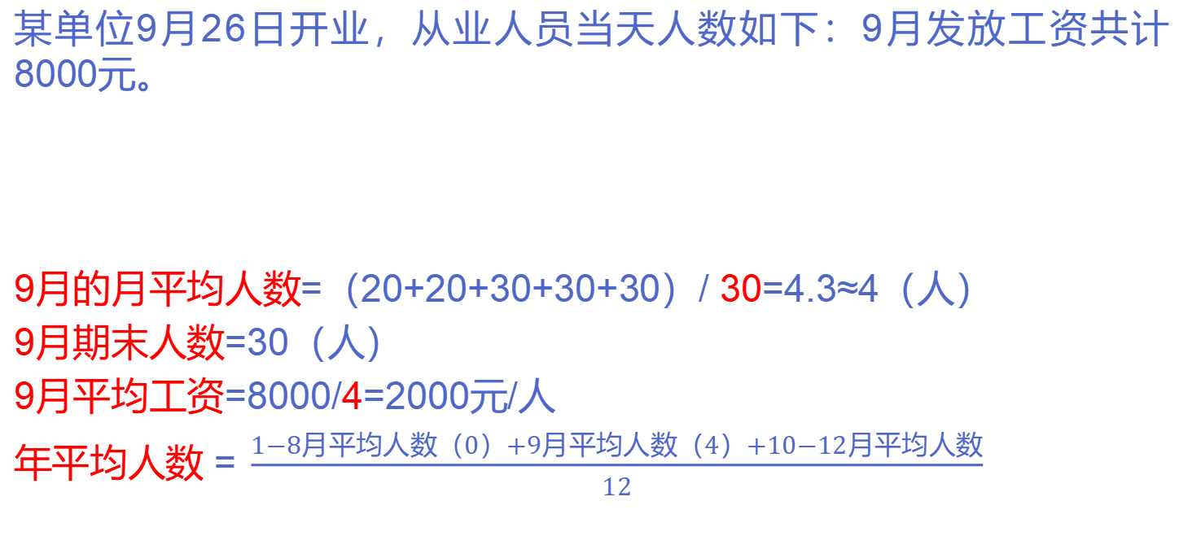
指标解释
举例
某单位9月26日开业，从业人员当天人数如下：9月发放工资共计8000元。
9月的月平均人数=（20+20+30+30+30）/ 30=4.3≈4（人）
9月期末人数=30（人）
9月平均工资=8000/4=2000元/人
年平均人数 =$\frac{1−8月平均人数（0）+9月平均人数（4）+10−12月平均人数}{12}$
9月 | 1-25号 | 26号 | 27号 | 28号 | 29号（国庆放假） | 30号（国庆放假）
每天用工人数 | 0人 | 20人 | 20人 | 30人 | 30人 | 30人

Slide 23
指标解释
从业人员工资总额
指本单位在报告期内（季度或年度）直接支付给本单位全部从业人员的劳动报酬总额。
不论是计入成本的还是不计入成本的，不论是以货币形式支付的还是以实物形式支付的，只要发放给个人自由支配的，都列入工资总额的计算范围。
一般包括工资、奖金、津贴和补贴、其他工资等。

Slide 24
指标解释
从业人员工资总额
包括
单位代扣的工资部分的个人所得税
住房公积金和社会保险基金个人缴纳部分；
单位从个人工资中直接为其代扣或代缴的房费、水费、电费、物业费等；
单位发放的实物性质的以及各种形式的充值卡、购物卡（券）等；
取暖补贴、物业补贴、住房补贴、车改补贴等；
高温津贴、技术性津贴、激励津贴等；
包括外派工作补贴（如驻村、援疆援藏、抗疫一线医务人员所发相关补贴）。

Slide 25
指标解释
从业人员工资总额
不包括
病假、事假等情况扣款；
单位负担的五险一金、补充养老保险；
丧葬补助费、抚恤金、异地安家费、探亲路费、出差补助、误餐费、人才引进补贴（只能用于特定用途，不能由个人自由支配，不计入）；
入股分红、股权激励兑现和各种资本性收益；
因使用劳务派遣人员而支付的管理费；
独生子女费、婴幼儿奶费、计划生育补贴、独生子女奖励补助等；
单位支付的离职补偿金等；
发给外单位人员的稿费、讲课费等。

Slide 26
指标解释
从业人员工资总额
注意事项
是税前工资，不包括“五险一金”单位缴纳部分。
遵循“实际发放”原则。以工资发放的时间为统计，什么时候发放，什么时候统计。
发放给个人可以自由支配。
不包括从单位工会经费或工会账户中发放的现金或实物。

Slide 27
指标解释
从业人员工资总额
应付职工薪酬
指企业为获得职工提供的服务或解除劳动关系而给予的各种形式的报酬或补偿。
序号 | 应付职工薪酬 | 是否计入工资总额
1 | 职工工资、奖金、津贴和补贴。 | 计入
2 | 职工福利费，如困难补助、丧葬费、抚恤费、安家费等。 | 不计入
3 | 医疗保险费、养老保险费、失业保险费、工伤保险费和生育保险费等社会保险费，住房公积金。 | 个人缴纳部分计入
4 | ①工会经费和职工教育经费，②利润分享计划，③辞退金，④独生子女费，⑤其他为获得职工提供的服务而给予的报酬或补偿。 | 不计入
5 | 劳务派遣人员薪酬（不包括因使用劳务派遣人员而支付的管理费用和其他用工成本）。 | 计入

Slide 28
指标解释
易错点1：不要填实发工资，要填应发工资。包括单位代扣的个人所得税 “税前工资”，住房公积金和社会保险基金和职业年金的个人缴纳部分，单位为职工缴纳的商业保险;
易错点2：填了不属于工资总额的项目。工资总额不包括单位负担的五险一金、补充医疗和养老保险（企业、职业年金）；不包括单位支付的离职补偿金等。
易错点3：补发工资统计错误。补发工资应遵循人员和工资必须对应的原则，符合从业人数定义的人员才能纳入统计，若已经离职或退休的，人员和工资都不纳入统计。
易错点4：工资总额统计月份有误。以工资发放时间为统计，何时发放何时统计。奖金和补发工资均在实发月份统计，提前预发下月工资，仍在应发月份统计，若当月拖欠工资等没发工资情况，工资总额为0，平均人数按应发工资的人数填，联系街道老师解锁上报。

Slide 29
第四部分
工作要求

Slide 30
工作要求
说明填写注意事项
“无误”、“数据无误”、“核实无误”不可作为说明
如实填写原因，如因人数出现较大变动，可解释由于生产、部门调整、优化等原因导致的人数变动；工资出现较大变动，则可能是因人员结构调整导致整体薪资变动较大

Slide 31
工作要求
凭证核查
人员花名册、工资单
发放凭证（如银行回单、国库或财政集中支付凭证）
凭证核查所有凭证要有章证明，不然任何机构和个人都能随意提供材料，无法验证真实度

Slide 32
谢 谢

